Slide 1
精神・発達障がい者の職場定着に向けた取組み
大阪府が作成した
雇用管理ツールの紹介と活用の流れ
【雇用管理のための対話シート編】
令和4年２月
大阪府障がい者雇用促進センター
（大阪府商工労働部 雇用推進室 就業促進課 障がい者雇用促進グループ）

Slide 2
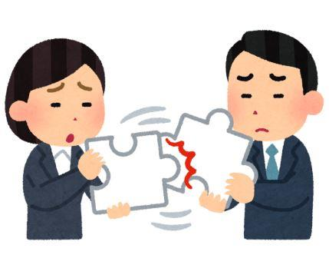



大阪府が作成した
状態がわかる！見える！2種類の「雇用管理ツール」
体調が悪そうだけれども、なんて声をかけていいかわからない
昨日まで普段通り仕事をしていたのに、突然調子を崩して休んでしまった
こちらの言いたいことがうまく伝わらない
対応が必要そうだけれども、何をすればいいかわからず時間だけが過ぎてしまう
自分の業務に追われ、対応が遅れてしまう
相手に響くコミュニケーションやそのコツがわからない
従業員との信頼関係が築けていない
どこまで仕事を任せていいかわからない
どのくらいチェックがつきましたか？
コミュニケーションがうまくいかない、
仕事がうまくまわらない
何とかしないと・・・とは思うけれど、
どうすれば・・・！？
モヤ
モヤ
2

Slide 3

大阪府が作成した
状態がわかる！見える！2種類の「雇用管理ツール」
・ 気分、体調の波を数値化して把握できる
・ 従業員への理解が深まり、コミュニケーションがうまく取れる
・ 体調不良時など、必要な時にスムーズに対応できる
・ 仕事内容や量の調整がしやすくなる
・ その場しのぎの対応にならず、対応方法の蓄積ができる
企業で雇用管理ツール（雇用管理のための対話シート）を
活用するとこんな効果があります
従業員
企業担当者
3

Slide 4
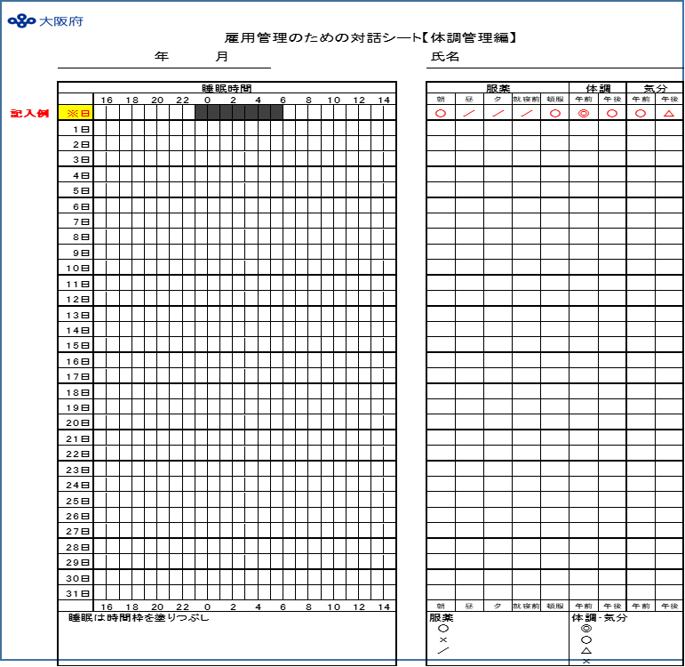
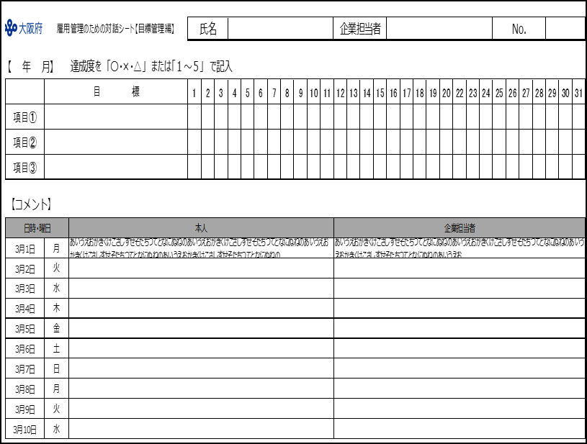
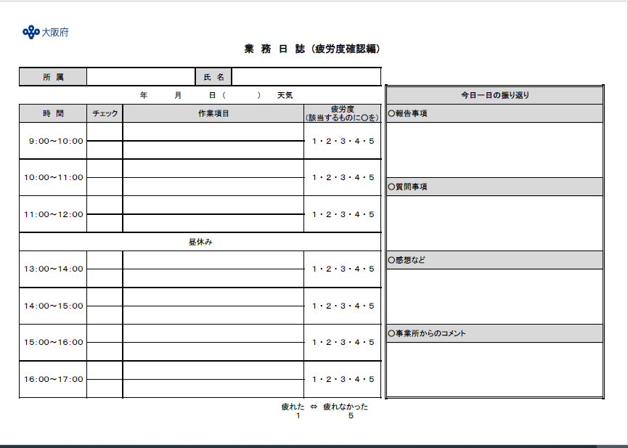
大阪府が作成した
状態がわかる！見える！2種類の「雇用管理ツール」
１．日々の状態確認用
①『雇用管理のための対話シート
（状態チェック編）』
③『雇用管理のための対話シート
（目標管理編）』
④『業務日誌（基本編）』
⑤『業務日誌（疲労度確認編）』
②『雇用管理のための対話シート
（体調管理編）』
２．中長期的な確認用
企業のみなさまに、雇用管理の基礎となる
コミュニケーションを円滑に進めていただくためのツールです。
⑥『合理的配慮のための対話シート』
4

Slide 5
大阪府が作成した
「雇用管理のための対話シート」4つの特徴
特徴１
気分や体調などの波を見える化
□ 会話が苦手な方でも、コメント入力によるやり取りができる。
□ 従業員本人からの発信内容に基づき、タイムリーな声かけができる。
□ 1か月の体調がグラフで表示され、パッと見て理解しやすい。
特徴２
使いやすいよう「バリエーション」を重視
□ Excel形式で作成しているので加工がしやすい
⇒ 特別なアプリケーションは不要
⇒ 既存の日誌等改良の参考、併用活用も
□ 利用目的に応じたシートのご利用が可能

Slide 6
大阪府が作成した
「雇用管理のための対話シート」4つの特徴
特徴３
雇用管理の時間短縮
□ 短時間で状態把握ができるため、複数人に導入しても負担が少ない
特徴４
見守り体制の強化
□ 社内（現場・人事等）及び社外（就労支援機関・主治医等）との
内容の共有化、タイムリーな声かけにより、安心して働ける職場へ。
□ 記録の積み重ねにより、中長期的な振り返りがしやすい。
□ シフト勤務等でも情報の共有がしやすい。遠隔地の人事管理も可能。
□ 企業担当者からコメントがあることで、安心感を感じられる。

Slide 7
①雇用管理のための対話シート
（状態チェック編）
状況がわかりやすく、コミュニケーションが取りやすいシートです。
・状態の変化が現れやすい
項目を設定し、その項目
を毎日チェックするだけ
でグラフ化されます。
・1枚で1か月分の変化が
見え、状態の把握に役立
ちます。
・シフト勤務などご本人と
毎日会えなくても、様子を
把握することができます。

Slide 8
①雇用管理のための対話シート
（状態チェック編）
入力画面イメージ

Slide 9
①雇用管理のための対話シート
（状態チェック編）
入力画面イメージ
本人記入箇所
企業記入箇所
入力すると、出力画面に自動反映されます
出力画面イメージ

Slide 10

②雇用管理のための対話シート
（体調管理編）
日々の睡眠・服薬状況等が確認しやすいシートです。
・コメント欄を付けることもできます
が、付けなくても状況が分かりやす
く、文章の記入が苦手な方にも使い
やすくなっています。
・通院や就労支援機関との面談に持参
してもらうと、ご本人の状況が
伝わりやすくなります。

Slide 11
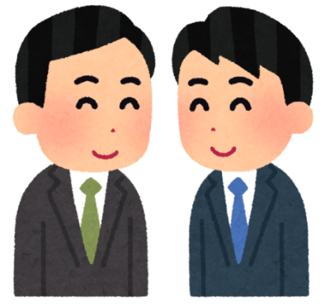
③雇用管理のための対話シート
（目標管理編）
目標に対する日々の達成度等が確認しやすいシートです。
・業務の進捗状況を記入していく
シートなので、従業員全体への
導入も可能です。
・「ほめる」きっかけや、会社評
価と本人評価のすり合わせに活
用しやすいシートです。

Slide 12

④⑤雇用管理のための対話シート
（基本編と疲労度確認編）
業務報告の延長で状況確認がしやすいシートです。
・業務日誌をつけていない職場
でも、取り入れやすい内容と
なっています。
・業務日誌の項目に、疲労度の
欄を作るだけで、簡単な状態
の把握ができます。
・コメント欄が大きいので、負担
にならないよう、調整して使う
のがお勧めです。

Slide 13
雇用管理のための対話シート活用の主な流れ
ツール導入の決定
１．どのツールを導入するか決めます
どのシートが適切かを社内で相談し、必要な
場合はエクセルシートを加工してください。
従業員と目的を共有
２．なぜ利用するのか、従業員に対し導入目的を
説明します。一方的に指示するのではなく、
双方で目的を共有していることが大切です。
・体調の波を把握し、体調が安定するように
・業務の進捗状況管理のために
・コミュニケーションの機会を増やすために 等
重要！

Slide 14
雇用管理のための対話シート活用の主な流れ
情報共有者
入力環境
セキュリティ管理
３．安心して記入できる環境作り
① シートを確認できる人を決める
② いつ・どこで入力するのか決める
③ パスワードや書庫の管理方法を決める
日々の運用
４．適切なフィードバック
障がいのある従業員が記入し、人事担当者や上長が
その入力を確認、返信することで、日々の声かけに
活かす。
定期的な振り返り
５．引継ぎや就労支援機関との連携に活用する
定期的な振り返りを蓄積させることで、人事異動の引継ぎに対応しやすくなる。就労支援機関に振り返りに入ってもらう他、振り返りシートを渡すだけでも情報共有に有効。

Slide 15
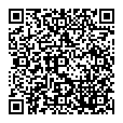
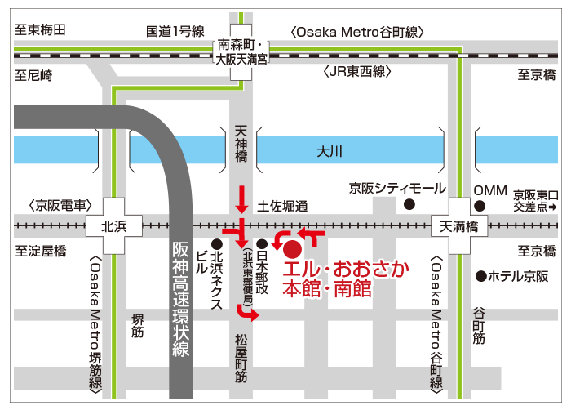
～データのダウンロード方法など～
大阪府ホームページで様式のダウンロードが可能です。
「雇用管理のための対話シート」 様式データについて
「合理的配慮のための対話シート」 様式データについて
（https://www.pref.osaka.lg.jp/koyotaisaku/management/taiwa_sheets.html）
お気軽にお問い合わせください。
府内企業の精神・発達障がいのある従業員の雇用・職場定着支援に取り組んでいます。
(他の障がい者雇用に関するサポートも対応可)
◆相談窓口
大阪府障がい者雇用促進センター
大阪府商工労働部 雇用推進室 就業促進課 障がい者雇用促進グループ
大阪市中央区北浜東３－１４ エル・おおさか 本館11階
ＴＥＬ： ０６－６３６０－９０７７
E-mail： shugyosokushin-g04@gbox.pref.osaka.lg.jp
15

